Slide 1



GIÁO ÁN ĐƯỢC CHIA SẺ MIỄN PHÍ BỞI
WWW.HANHTRANGGIAOVIEN.COM
GIÁO ÁN ĐƯỢC CHIA SẺ TẠI
https://www.hanhtranggiaovien.com

Slide 2



Bài 5 - Tiết 4
TRẢ BÀI VĂN THUẬT LẠI MỘT SỰ VIỆC

Slide 3


Khởi Động

Slide 4


Slide 5


Đề bài: Viết bài văn thuật lại một sự việc trong lễ kỉ niệm ngày Nhà giáo Việt Nam 20 – 11 của trường để lại cho em nhiều ấn tượng.

Slide 6
3.1. Nghe thầy cô nhận xét chung về bài văn

Slide 7

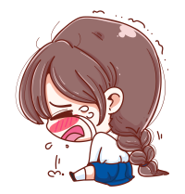
Ưu điểm
– Dùng từ, viết câu
– Chính tả
– ?
– Chọn được một sự việc ấn tượng
– Cấu tạo hợp lí
– Thuật cụ thể lời nói, hành động,.. của người tham gia
– Thể hiện cảm xúc của người thuật
– ?
Hạn chế

Slide 8
3.2. Đọc lời nhận xét của thầy cô và chỉnh sửa bài viết

Slide 9
Viết lại một đoạn trong bài văn của em, thêm vào hoạt động, lời nói, ý nghĩ của những người chứng kiến hoặc tham gia để đoạn văn sinh động hơn.

Slide 10
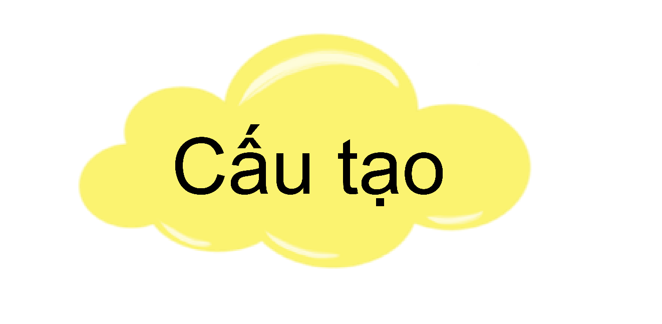

Nhận xét chung
Nhận xét riêng

Slide 11
Sắp xếp ý
Nhận xét chung
Nhận xét riêng

Slide 12
Dùng từ
Nhận xét chung
Nhận xét riêng

Slide 13
Đặt câu
Nhận xét chung
Nhận xét riêng

Slide 14
Chính tả
Nhận xét chung
Nhận xét riêng

Slide 15
3.3. Hoàn thiện bài văn

Slide 16

3. Viết lại một đoạn trong bài văn của em, thêm vào hoạt động, lời nói, ý nghĩ của những người chứng kiến hoặc tham gia để đoạn văn sinh động hơn.

Slide 17

chia sẻ bài làm trong nhóm
nghe bạn góp ý để hoàn chỉnh bài làm.

Slide 18

chia sẻ trước lớp

Slide 19
3.4. Trưng bày và bình chọn bài viết yêu thích

Slide 20

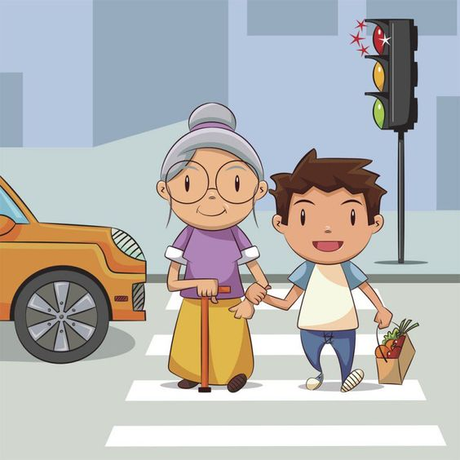
Bài viết số 2
Bài viết số 1
Bài viết số 3
Phòng tranh trong nhóm

Slide 21
Trình bày kết quả trước lớp và nêu lí do yêu thích bài viết của bạn.

Slide 22
Vận Dụng

Slide 23

Trao đổi: Em có đồng ý với nhận định ''Con người là tài giỏi nhất!'' không? Vì sao?

Slide 24
chia sẻ ý kiến cá nhân trong nhóm nhỏ

Slide 25
chia sẻ trước lớp

Slide 26



Phần nhận xét của giáo viên

Slide 27
Chúc các em học tốt

Slide 28
GIÁO ÁN ĐƯỢC CHIA SẺ MIỄN PHÍ BỞI
WWW.HANHTRANGGIAOVIEN.COM
GIÁO ÁN ĐƯỢC CHIA SẺ TẠI
https://www.hanhtranggiaovien.com

